Slide 1
P3
TEORI DAN PARADIGMA ORGANISASI
TEORI ORGANISASI
Donny Wijaya, S.IP., M.IP
PERTEMUAN KE-3
Tahun Ajaran 2024/2025

Slide 2
CAPAIAN PEMBELAJARAN
[CPL-P1] Menguasai konsep teoritis administrasi, organisasi, birokrasi, kebijakan publik, pelayanan publik, perilaku organisasi, keuangan negara, reformasi administrasi, dan governansi publik
[CPMK 2] Mampu memahami dan menerapkan konsep, konstruksi, struktur dan desain serta kontroversi mengenai teori organisasi
[Sub-CPMK 3] Mampu memahami teori dan paradigma organisasi

Slide 3
MATERI
PENGERTIAN ORGANISASI
CIRI-CIRI ORGANISASI
TEORI ORGANISASI
TEORI KLASIK
TEORI NEO KLASIK
TEORI MODERN

Slide 4
PENGERTIAN ORGANISASI
Organisasi adalah proses perencanaan yang meliputi penyusunan, pengembangan, dan pemeliharaan suatu sturktur atau pola hubungan kerja dari orang – orang dalam suatu kerja kelompok
Ernest Dale
Organisasi adalah perserikatan orang – orang yang diberi peran tertentu dalam suatu sistem kerja dan pembagian pekerjaan diperinci menajdi tugas, kemudian digabungkan dalam bentuk hasil
Cyril Soffer
Organisasi adalah sub sistem teknik, sub sistem struktural, sub sistem psikososial dan sub sistem manajerial dari lingkungan yang lebih luas di mana ada orang – orang yang berorientasi pada tujuan
Kast & Rosenzweig

Slide 5
CIRI-CIRI ORGANISASI

Slide 6
TEORI ORGANISASI

Slide 7
TEORI ORGANISASI

Slide 8
TEORI KLASIK
Teori Klasik berasal dari dua teori :

Slide 9
TEORI KLASIK
Teori organisasi klasik memiliki asumsi bahwa organisasi selalu memiliki susunan yang rasional dan logis, baik secara ekonomis maupun efisien. Jadi, rasionalitas, efisiensi dan keuntungan ekonomis adalah tujuan organisasi.
Asumsi Teori Klasik :

Slide 10
TEORI KLASIK
Teori ini juga berkembang dalam tiga aliran yang dibangun atas dasar anggapan-anggapan yang sama dan mempunyai efek yang sama, yaitu:
Birokrasi : Dikembangkan dari Ilmu Sosiologi
Administrasi : Langsung dari praktek manajemen, memusatkan Aspek Makro sebuah organisasi
Manajemen Ilmiah : Langsung dari praktek manajemen, memusatkan Aspek Mikro sebuah organisasi

Slide 11
TEORI NEO KLASIK

Slide 12
TEORI NEO KLASIK
Hugo menulis sebuah buku “Psychology and Industrial Effeciency” tahun 1913
Percobaan yang dilakukan ELTON MAYO menyimpulkan bahwa pentingnya memperhatikan insentif upah dan Kondisi kerja karyawan adalah factor penting peningkatan produktifitas
Inti dari pandangan Hugo adalah menekankan adanya perbedaan karekteristik individu dalam organisasi dan mengingatkan adanya pengaruh factor social budaya terhadap organisasi

Slide 13
TEORI NEO KLASIK
Pendekatan yang menekankan aspek manusia dikenal secara umum pada dasawarsa awal tahun 1900-an, yaitu pendekatan perilaku (behavioral approach) atau pendekatan hubungan kerja kemanusiaan (human relation approach).
Dalam pembagian kerja Neoklasik memandang perlunya:
Partisipasi
Perluasan kerja
Manajemen bottom up

Slide 14
PERKEMBANGAN TEORI NEO KLASIK

Slide 15
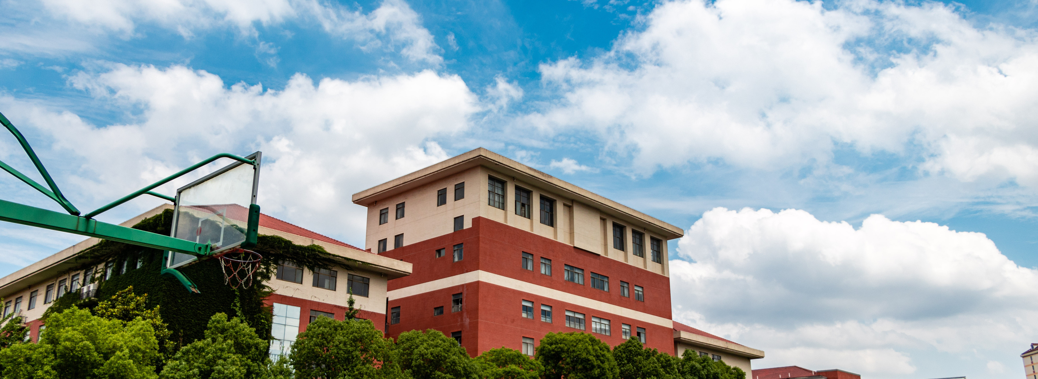
TEORI MODERN
Aliran Modern lebih mengarah pada pendekatan kontingensi. Aliran ini menekankan bahwa organisasi harus bersifat terbuka atau berhubungan dengan lingkungan sekitar
Teori Organisasi Modern merupakan teori yang mendekati masalah sebagai suatu sistem keseluruhan, memperhatikan berbagai variabel di lingkungan organisasi, dan memahami adanya proses dinamis.
Organisasi yang efektif adalah jika struktur organisasinya mampu menyesuaikan dengan karakteristik lingkungannya, organisasi harus memiliki tingkat adaptabilitas yang tinggi.

Slide 16
TEORI MODERN
Lingkungan organisasi sesuai lingkupnya dapat dibagi kedalam :
Lingkungan eksternal (di luar organisasi)
Lingkungan internal (di dalam organisasi)
Sesuai dengan keadaanya, lingkungan bisa dibagi kedalam :
Lingkungan fisik (tata ruang, suhu,kebisingan, penerangan, kualitas udara dsb)
Lingkungan non fisik (kebijakan pemerintah, nilai, norma dsb)

Slide 17
APA SAJA SEGMEN LINGKUNGAN ORGANISASI
Industri / Organisasi yang sejenis : Seluruh organisasi lain yang bergerak pada kegiatan yang sama
Bahan baku : Ketidakpastian/distribusi, jangkauan bahan baku berdampak pada perubahan organisasi
Pegawai / tenaga kerja
Keuangan : Tersedianya dana sangat membantu operasional dan pertumbuhan organisasi
Pasar : Berpengaruh terhadap organisasi terutama dalam hal permintaan akan output organisasi
Teknologi

Slide 18
APA SAJA SEGMEN LINGKUNGAN ORGANISASI
7. Kondisi ekonomi
8. Kondisi politik dan keamanan
9. Kebijakan pemerintah
10. Budaya : Karakteristik demografi dan sistem nilai
berpengaruh pada organisasi

Slide 19
TEORI KLASIK | TEORI NEO KLASIK | TEORI MODERN
Memusatkan pada analisa dan deskripsi dan manajemen organisasi | Memusatkan pada aspek psikologis dan social karyawan dalam organisasi | Menekankan pada keterpaduan dan perancangan secara menyeluruh memperhatikan keadaan lingkungan organisasi

Slide 20
TERIMA KASIH

